Slide 1
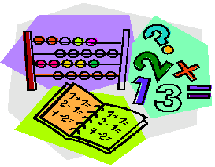
Увлекательная математика

Slide 2
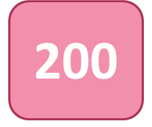
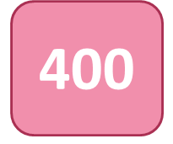
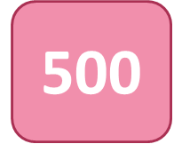
Логические задачи
Ребусы и шарады
Продолжи ряд чисел
Математическая эстафета
Далее

Slide 3
лог задачи 100
Логическая задача
Два сына, два отца съели 3 яйца.
По сколько яиц съел каждый?
Ответ

Slide 4
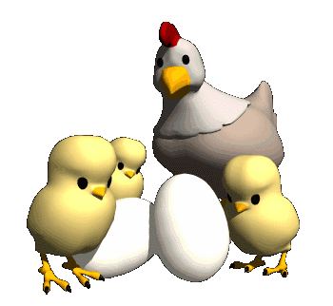
ответ лог задачи 100
Ответ
Каждый съел по одному яйцу. Всего было 3 человека: дедушка, сын и внук.
Далее

Slide 5
лог задачи 200
Логическая задача
На лужайке сидели 7 воробьёв, к ним прилетели ещё 4. Кот подкрался и схватил одного. Сколько воробьёв осталось на лужайке?
Ответ

Slide 6
ответ лог задачи 200
Ответ
Воробьи испугались кота и все улетели!
Далее

Slide 7
лог задачи 300
Логическая задача
В корзине 7 яблок. Как поделить их между семью девочками, чтобы одно яблоко осталось в корзине?
Ответ

Slide 8
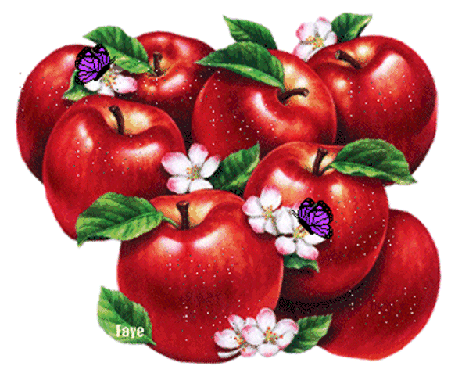
ответ лог задачи 300
Ответ
Одной девочке надо дать яблоко в корзине.
Далее

Slide 9
лог задачи 400
Логическая задача
Сколько концов у пяти с половиной палок?
Ответ

Slide 10
ответ лог задачи 400
Ответ: 12
1
3
5
7
9
11
2
4
6
8
10
12
Далее

Slide 11
лог задачи 500
Логическая задача
Мальчик написал на листке число 86 и говорит товарищу:
- Не производя никакой записи и вычислений, увеличь это число на 12.
Как он это сделал?
86
Ответ

Slide 12
ответ лог задачи 500
Ответ
Перевернул листок, и получилось 98.
86
Далее

Slide 13
ребусы 100
Шарада
Предлог стоит в моём начале,
В конце же – загородный дом.
А целое мы все решали
И у доски, и за столом.
Задача
Далее

Slide 14
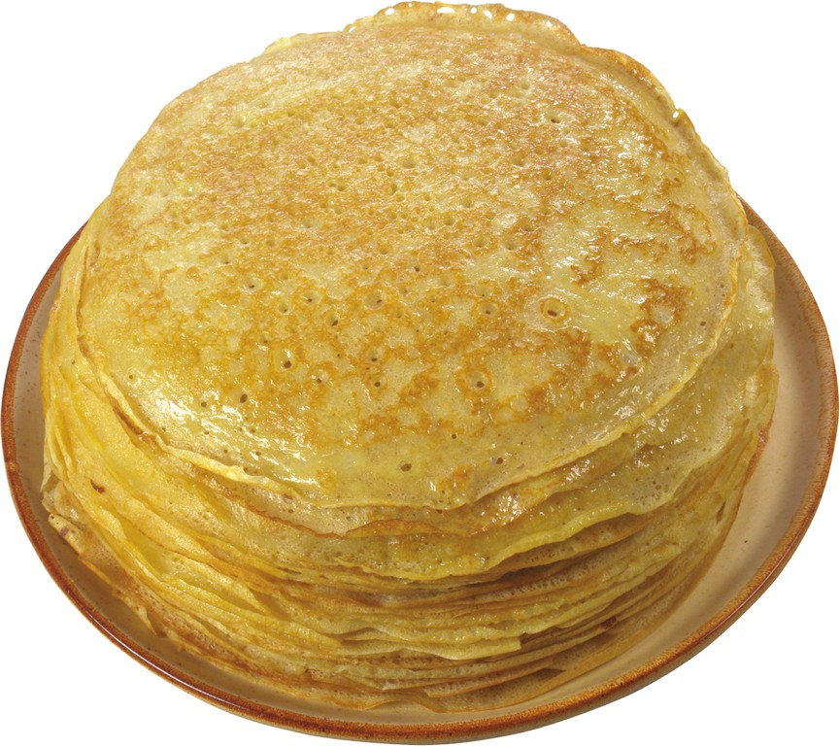
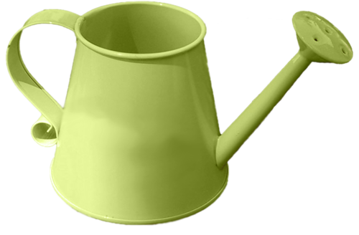
ребусы 200
Ребус
2, 3, 4
Линейка
Далее

Slide 15
ребусы 300
Шарада
Первая буква есть в слове «урюк»,
Но нет её в слове «крюк».
За буквой же слово тотчас зазвучит,
Лишь только в ворота вдруг шайба влетит.
А в целом – фигуру найдёшь средь других.
Где сходится в точке лишь пара прямых.
Угол
Далее

Slide 16
ребусы 400
Шарада
Первая буква есть в слове «сурок»,
Но нет её в слове «урок».
А дальше подумай и краткое слово
Средь умных ребят ты найдёшь у любого.
Две буквы у мамы возьми без смущенья.
А в целом получишь итог от сложения.
Сумма
Далее

Slide 17
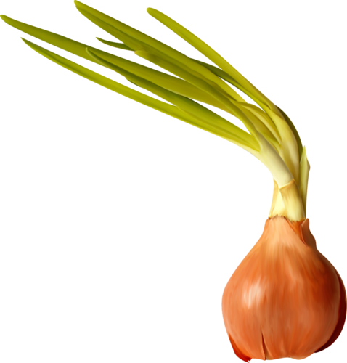
ребусы 500
Ребус
3, 2, 1
Циркуль
Далее

Slide 18
ряд чисел 100
Продолжи ряд чисел
1, 3, 5, 7, 9, 11, 13, 15
…, …, 5, 7, 9, …, …, …
Закономерность: нечетные числа
Далее

Slide 19
ряд чисел 200
Продолжи ряд чисел
29, 25, 21, 17, 13, 9, 5
…, …, 21, 17, 13, …, …
Закономерность: каждое последующее число меньше предыдущего на 4
Далее

Slide 20
ряд чисел 300
Продолжи ряд чисел
…, 2, …,7, 11, 16, 22, …, 37, 46
1, 2, 4, 7, 11, 16, 22, 29, 37, 46
Закономерность: каждое последующее число больше предыдущего на 1, 2, 3, 4 и т.д.
Далее

Slide 21
ряд чисел 400
Продолжи ряд чисел
Запишите 4 последующих числа:
25, 24, 21, 20, 17, 16, …
25, 24, 21, 20, 17, 16, 13, 12, 9, 8
Закономерность: каждое следующее число меньше предыдущего на 1, затем на 3, затем снова на 1, и снова на 3 и т.д.
Далее

Slide 22
ряд чисел 500
Продолжи ряд чисел
Запишите 4 последующих числа:
9, 10, 12, 15, 19, 24, 30, 37, 45, 54
9, 10, 12, 15, 19, 24, …
Закономерность: каждое последующее число больше предыдущего на 1, 2, 3, 4 и т.д.
Далее

Slide 23
эстафета 100
Математическая эстафета
34 | 20 | 8 | 33 | 34 | 20 | 8 | 22 | 10 | 20
М
А
Т
Е
М
А
Т
И
К
А
А 11 + 9
И 4 + 18
Е 22 + 11
М 42 - 8
Т 11 - 3
К 19 - 9
= 20
= 22
= 33
= 34
= 8
= 10
Далее

Slide 24
эстафета 200
Математическая эстафета
1
6
6
1
77
2
5
5
2
77
3
4
4
3
77
Далее

Slide 25
эстафета 300
Математическая эстафета
14 | 50 | 33 | 18 | 82 | 25 | 66 | 20 | 30 | 6 | 1
Т
Р
Е
У
Г
О
Л
Ь
Н
И
К
= 33
= 14
= 18
= 30
= 82
Е 22 + 11
Т 17 – 3
У 14 + 4
Н 45 – 15
Г 91 – 9
Р 45 + 5
Л 33 + 33
Ь 17 + 3
И 12 – 6
К 16 – 15
О 10 + 15
= 50
= 66
= 20
= 6
= 1
= 25
Далее

Slide 26
эстафета 400
Математическая эстафета
1
8
8
1
99
2
7
7
2
99
3
6
6
3
99
4
5
5
4
99
Далее

Slide 27
конец
Итоги
Наша игра подошла к концу.
Пора подвести итоги!

